Slide 1
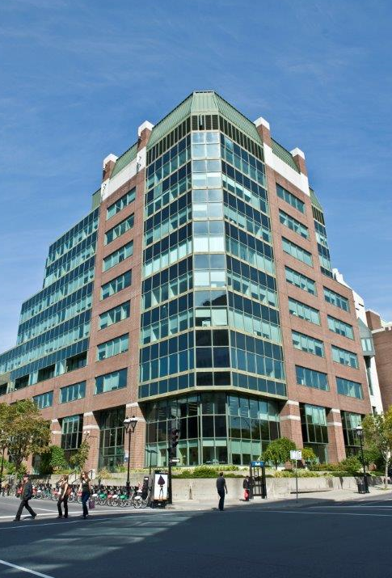

Programme d’enseignement en adaptation scolaire et sociale
Profil primaire 7088
Profil secondaire 7489
9 décembre 2014
Notes:
France

Slide 2
Équipe du programme EASS
Directrice : France Dufour
Directrice adjointe : Mirela Moldoveanu
Assistante à la gestion de programme : Suzanne Langlais
Professeures invitées: Maryse Gareau
Isabelle Meunier
Nancy Granger
Notes:
France

Slide 3
Profil des candidats
Au-delà de l’amour des enfants…
Capacité d’adaptation
Souplesse et ouverture d’esprit
Empathie
Habiletés relationnelles
Dynamisme et initiative
Esprit critique et autocritique
Orientation vers des solutions
Confiance dans le potentiel de chaque élève
Excellente organisation et gestion du temps

Slide 4
Les avantages du programme
Une formation axée sur la pratique!
En situation pratique de stage dès la première année
Formation qui outille pour la suppléance dès la deuxième année
Travaux pratiques qui peuvent être utilisés en situation d’emploi
Enseignement orienté vers une pédagogie innovatrice
Formation orientée vers les avantages du travail coopératif

Slide 5
Baccalauréat en enseignement en adaptation scolaire et sociale – EASS
Profil intervention au préscolaire-primaire
Profil intervention au secondaire
  Temps plein, 4 ans – 120 crédits

Slide 6
Les orientations du programme
Approche scientifique
Formation pratique soutenue par les connaissances de pointe dans le domaine
L’apport des technologies en enseignement
La prise en charge individuelle de la formation
Collaboration constante avec les milieux de pratique
Notes:
France

Slide 7
Cours à suivre (120 crédits)
Fondements, épistémologie et aspects socioculturels
Formation personnelle et professionnelle
Formation pédagogique et technologique
Formation disciplinaire et didactique
Formation particulière en adaptation scolaire et sociale
Formation pratique
Bloc de cours optionnels: Formation complémentaire en didactique et formation particulière en adaptation scolaire

Slide 8
Les stages en bref
Profil primaire (7088) | Profil secondaire (7489)
Stage I ASM1400 Insertion à la réalité scolaire et à l’enseignement en classe ordinaire Clientèle : classe ordinaire Durée : 24 jours/prise en charge 5 jours | Stage I ASM1406 Insertion à la réalité scolaire au secondaire Clientèle : classe ordinaire et adaptation scolaire Durée : 24 jours/prise en charge 5 jours
Stage II ASM2400 Initiation à l’adaptation scolaire Clientèle : adaptation scolaire Durée : 28 jours/prise en charge 10 jours | Stage II ASM2406 Initiation à l’adaptation scolaire. Clientèle : adaptation scolaire Durée : 28 jours/prise en charge 10 jours
Stage III ASM3400 Différenciation pédagogique et collaboration en adaptation scolaire Clientèle : adaptation scolaire Durée : 32 jours/prise en charge 20 jours | Stage III ASM3406 Développement des compétences en adaptation scolaire Clientèle : adaptation scolaire Durée : 32 jours/prise en charge 20 jours
Stage IV ASM4400 Intégration à la vie professionnelle Clientèle : adaptation scolaire Durée : 56 jours/prise en charge maximale | Stage IV ASM4406 Intégration à la vie professionnelle Clientèle : adaptation scolaire Durée : 56 jours/prise en charge maximale
Notes:
Isabelle Meu

Slide 9
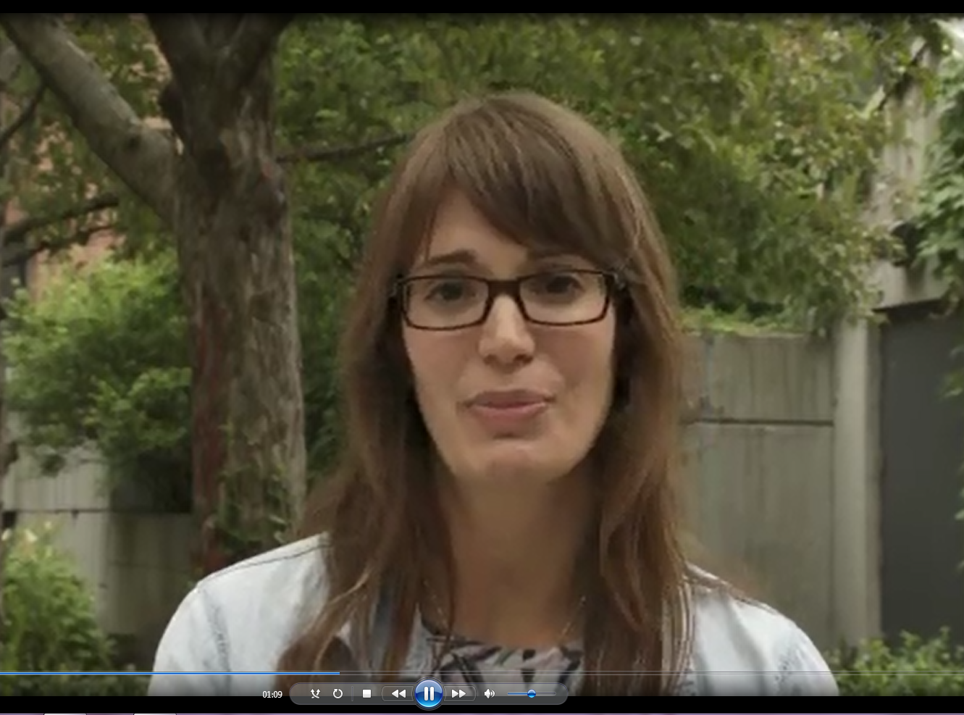
Témoignage d’une étudiante

Slide 10
Conditions d’admission
Capacité d'accueil
Programme contingenté, admission seulement à l’automne :
  Profil préscolaire-primaire : 110
  Profil secondaire : 55

Slide 11
Conditions d’admission (suite)
Profil intervention au préscolaire-primaire
titulaire d'un diplôme d'études collégiales (DEC) en sciences humaines, sciences de la nature, d'un DEC intégré en sciences, lettres et arts, ou d'un DEC en techniques administratives;
OU
titulaire d'un diplôme d'études collégiales (DEC) autre que ceux mentionnés ci-dessus et avoir réussi le cours de mathématiques 360-300 (Méthodes quantitatives).
Remarque : Le candidat qui choisit le profil intervention au préscolaire-primaire doit avoir réussi un cours de mathématiques durant ses études collégiales: MAT 103, 105, 211, 257, 307, 337 (objectifs collégiaux 00UN, 00UQ, 00UP) ou 360-300 (Méthodes quantitatives). L'étudiant ne satisfaisant pas à cette exigence sera admis conditionnellement et devra s'inscrire au premier trimestre au cours MAT1011 - L'activité mathématique et le réussir avant de pouvoir suivre le premier cours de didactique des mathématiques. Le cours MAT1011 - L'activité mathématique peut être considéré comme cours du Bloc de cours optionnels.

Slide 12
Conditions d’admission (suite)
Profil intervention au secondaire
titulaire d'un diplôme d'études collégiales (DEC) en sciences de la nature, d'un DEC intégré en sciences, lettres et arts, ou d'un DEC en techniques administratives;
OU
titulaire d'un diplôme d'études collégiales (DEC) autre que ceux mentionnés ci-dessus et avoir réussi un cours de mathématiques parmi les suivants : MAT 103, 105, 203, 211, 257, 307, 337 (objectifs du collégial 00UN, 00UQ, 00UP). Le candidat n'ayant pas réussi aucun de ces cours sera admis conditionnellement à la réussite du cours MAT1016 - Mathématiques pour l'intervention au secondaire durant le premier trimestre.

Slide 13
Options de carrière
Enseignant
  Dans une classe spéciale auprès d’une population d’élèves HDAA (Handicapés et en Difficulté d’Adaptation et d’Apprentissage)
  En dénombrement flottant (orthopédagogie)
  Dans une classe ordinaire avec des élèves intégrés
    Possible seulement selon les besoins et les critères d’embauche des différentes commissions scolaires.
  Taux de placement: presque 100%
Accès à la maîtrise (moyenne 3,2/4,3)
  en éducation M.A. ou M. Ed.
  en orthopédagogie M. Ed.
Notes:
France

Slide 14
Informations complémentaires
Site du programme
  http://www.etudier.uqam.ca/programme?code=7088
Journée Portes Ouvertes 10 février 2015 (15h à 20h)
Journée d’accueil en mai 2015
  www.rentree.uqam.ca
CARÉ (centre d’aide à la réussite)
  http://www.care.education.uqam.ca/
Bureau de la formation pratique
  www.stages.uqam.ca
Notes:
France

Slide 15
Merci de votre attention!
Nous demeurons disponibles
pour vos questions.
L’équipe du programme en enseignement en adaptation scolaire et sociale de l’UQAM
Notes:
France

